Slide 1
السلام عليكم ورحمة الله
كيف حالكم ايها الطلاب

Slide 2
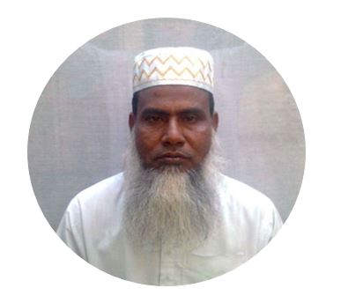
মো: গোলাম মোস্তফা
সহকারী অধ্যাপক
ভান্ডারিয়া ছিদ্দি: কামিল মাদ্রাসা
মুকুন্দিয়া, রাজবাড়ী

Slide 3
عالم سنة الاولى والثانى
سراجى (الفرائض)
الدرس اليوم - المانع

Slide 4
শিখন ফল
১। مانع পরিচয় বলতে পারবে।
২। مانع প্রকার বলতে পারবে ।
৩। مانع ও محجوب এর মধ্যে
পার্থক্য নির্নয় করতে পারবে।

Slide 5
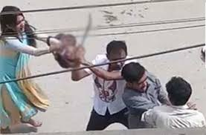
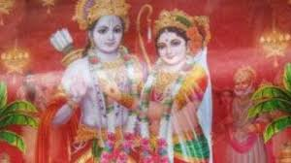
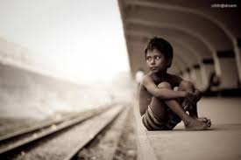

Slide 6
معنى المانع لغة
বাধা প্রদান
প্রতিরোধ
প্রতিবন্ধকতা
বঞ্চিত
الصد
الدفع
الصدود
الحرمان

Slide 7
معنى المانع اصطلاحا
الموانع للارث هى الاسباب التى تحرم الميراث المعين
ঐ কারনকে বলে যা কোন ব্যক্তির মধ্যে পাওয়া গেলে
সে উত্তরাধিকার স্বত্ব হতে বঞ্চিত হয়
المانع من الارث اربعة الرق وافرا كان او ناقصا والقتل الذى يتعلق به وجوب القصاص او الكفارة واختلاف الدينين واختلاف الدارين

Slide 8
المانع এর প্রকার
المانع
اختلاف الدار
اختلاف الدين
القتل
الرق

Slide 9
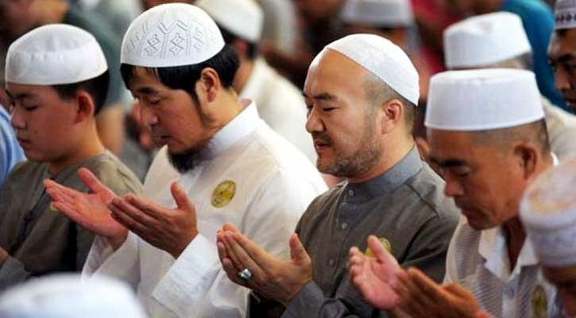
اقسام الموانع
فى اى انواع العبودية –مثلا مكاتب-مدبر-ام ولد
الرق
وهى فى قتل عمد وقتل شبه عمد و قتل خطا
القتل
اختلاف الدينين
لايرث المسلم الكافر ولايرث كافر المسلم
هذا بين الكافرين فقط لافى المسلمين
اختلاف الدارين

Slide 10
االفرق بين المحروم والمحجوب
المحروم | المحجوب
শব্দের অর্থ বঞ্চিত | শব্দের অর্থ বাধাগ্রস্ত
মিরাসপ্রাপ্তি হতে বঞ্চিত হয় | ওয়ারিশ সত্ব থেকে বঞ্চিত হয
যে পূর্ন অংশ থেকে বঞ্চিত হয় | যার প্রাপ্য অংশ কমে যায়
অপরের উপর প্রভাব ফেলতে পারে | অপরের উপর প্রভাব ফেলতে পারেনা
মূলত ওয়ারিশ | কোন ওয়ারিশই না

Slide 11
العمل الانفرادى
মূল্যায়ন
সত্বএর প্রতিবন্ধকতা চিহ্নিত কর

Slide 12
العمل الاجتماعى
বঞ্চিত ও প্রতিবন্ধকতা এর পার্থক্য ব্যাখ্যা কর

Slide 13
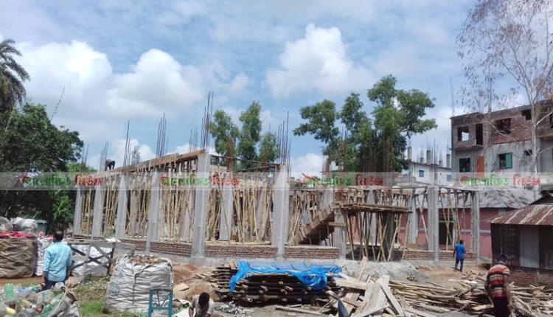
العمل المنزلى
অলোচ্য বিষয়ের উপর বাড়ীতে বসে উত্তরমালা পূর্ণরূপে তৈরী করবে

Slide 14
ধন্যবাদ

